Slide 1
CHỦ ĐỀ 13
  LÀM QUEN VỚI YẾU TỐ THỐNG KÊ XÁC SUẤT
BÀI 67:
THỰC HÀNH VÀ TRẢI NGHIỆM THU THẬP, PHÂN LOẠI VÀ KIỂM ĐẾM SỐ LIỆU

Slide 2
YÊU CẦU CẦN ĐẠT:
- HS biết cách thu thập, phân loại, ghu chép, kiểm đếm được một số đối tượng thống kê trong trường, lớp…
- Thực hành rèn kĩ năng thu thập, phân loại, ghu chép, kiểm đếm được một số đối tượng thống kê trong trường, lớp…
- Qua việc mô tả các hiện tượng, diễn giải câu trả lời được đưa ra, HS có thể hình thành và phát triển năng lực tư duy và lập luận toán học.
- Phát triển năng lực giao tiếp toán học.
- Yêu thích môn học, có niềm hứng thú, say mê các con số để giải quyết bài toán
- Rèn Học sinh hình thành được chăm chỉ, trách nhiệm.

Slide 4
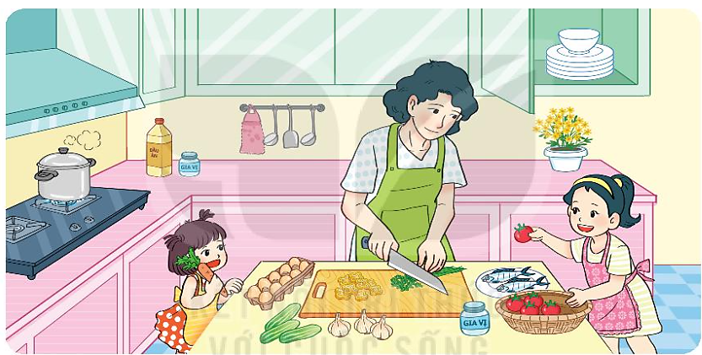
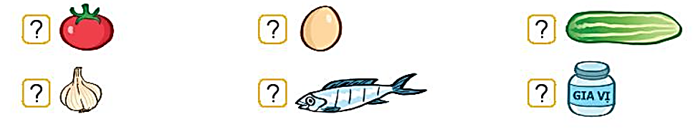
1
Số ?
?
?
?
5
10
3
?
?
?
3
2
1

Slide 5
3
Xem thời khóa biểu của lớp em và cho biết
Môn học | Toán | Tiếng Việt | Hoạt động trải nghiệm
Số tiết
?
?
?
b. Trong các môn Toán, tiếng việt, Hoạt động trải nghiệm
Môn nào có nhiều tiết học nhất?
A. Toán B. Tiếng Việt C. Hoạt động trải nghiệm
Môn nào có ít tiết học nhất?
A. Toán B. Tiếng Việt C. Hoạt động trải nghiệm

Slide 6

4
Số ?
Hỏi các bạn trong tổ em rồi cho biết:
Có:
bạn thích trời nắng;
bạn thích trời mưa;
bạn thích trời nhiều mây.
?
?
?
b) Có:
bạn thích màu đỏ;
bạn thích màu vàng;
bạn thích màu xanh.
?
?
?

